Slide 1
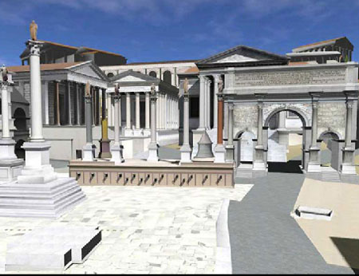
Укажите годы событий:
Основание Рима
Установление республики в Риме
Нашествие галлов
Отмена долгового рабства
Установление Рима господства над Италией
753 г. до н.э.
509 г. до н.э.
390 г. до н.э.
326 г.
до н.э.
280 г. до н.э.

Slide 2
Что означают указанные термины?
Вето
Сенат
Патриции
Плебеи
Республика
Консул
Народный трибун

Slide 3
Вторая война Рима с Карфагеном.
218-201 год до н.э.

Slide 4
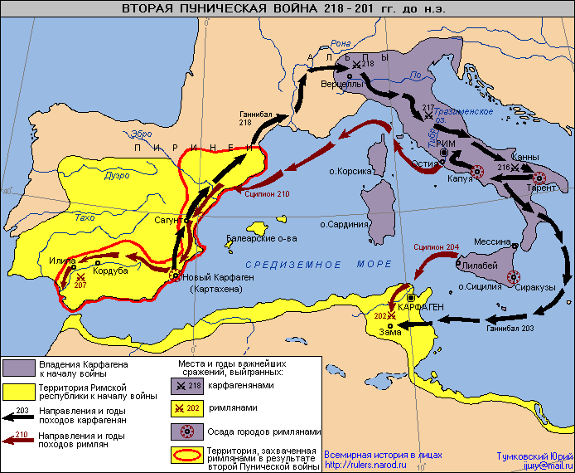

Slide 5
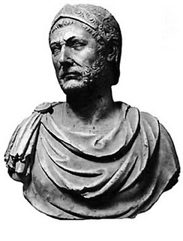
Битва при Каннах 216 г. до н.э.
Римляне
Карфагеняне
87 тысяч воинов
54 тысячи воинов
Гай Теренций Варрон
Луций Эмилий Павл
Ганнибал Барка

Slide 6
Карфаген
РИМ
12 часов
70 тыс. человек
павших
16 тыс. пленных
6 тыс. человек
потери
победа

